Slide 1
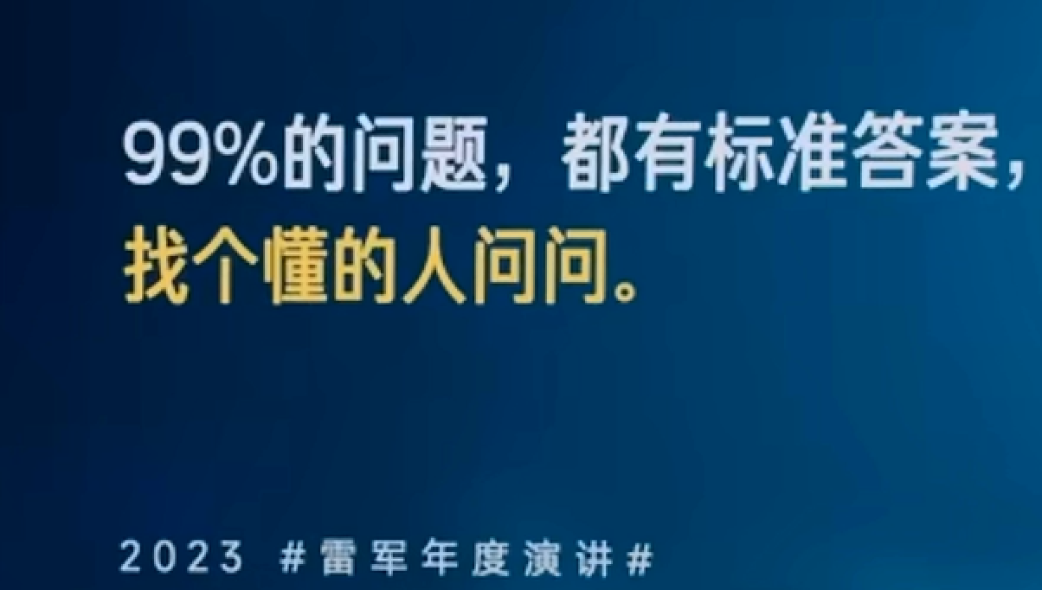
AI

Slide 2
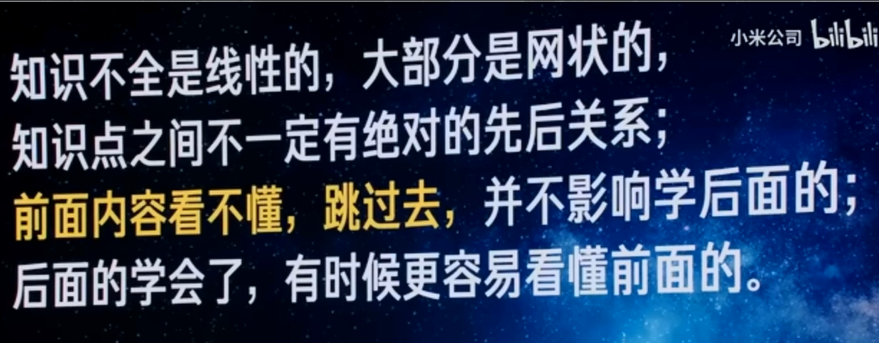

Slide 3
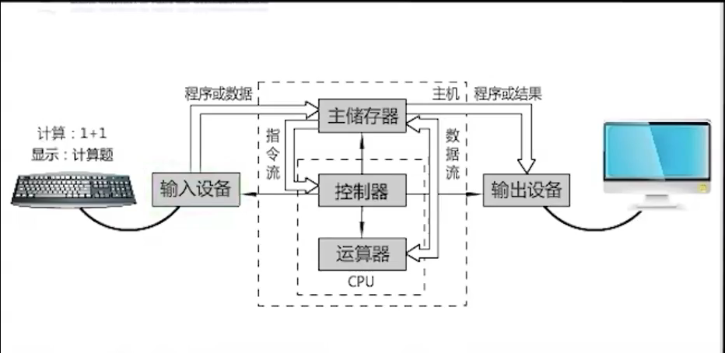
冯诺依曼体系五大部件
输入设备 、控制器、运算器 、存储器、输出设备
背景
知识
Notes:
学习编程，要先了解计算机的工作原理。现代的计算机设计都源于冯诺依曼体系。

Slide 4
单选题
1分
冯.诺依曼计算机体系结构的组成为（ ）。
A
运算器、键盘、打印机、存储器、控制器
B
运算器、存储器、输入设备、输出设备、控制器
C
运算器、键盘、硬盘、显示器、电源
D
运算器、硬盘、内存、控制器、总线
提交

Slide 5
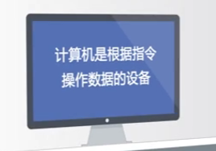
计算机是根据指令操作数据的设备
- 功能性
对数据的操作，表现为数据计算、输入输出处理和结果存储等
- 可编程性
根据一系列指令自动地、可预测地、准确地完成操作者的意图
- 程序设计是计算机可编程性的体现
背景
知识

Slide 6
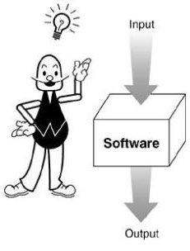
IPO模型 —— 程序的基本编写方法
S ：Store 存储，指令和数据（内存）
I：Input 输入，程序的输入
- P：Process 处理，程序的主要逻辑
- O：Output 输出，程序的输出
背景
知识
Store
Process
Notes:
输入是一个程序的开始，输出是程序展示运算结果的方式 ，处理是程序对输入数据进行计算产生输出结果的过程

Slide 7
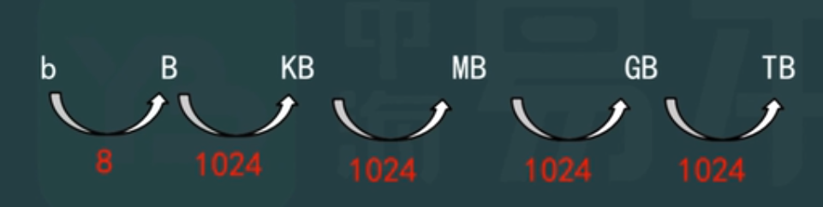
计算机的存储单位
最小单位：位 bit ，存放一位二进制数，即 0 或 1。
基本单元：字节 Byte ，存放八位二进制数，如00010010。
中文字符：GBK编码，占2个字节
存储容量的基本单位是：bit、B、KB、MB、GB、TB、PB、EB、ZB、YB、BB、NB、DB。从KB开始，每级为前一级的1024倍，比如1KB=1024B，1M=1024KB。
背景
知识
Notes:
2025年中国产生的数据将达到48.6ZB

Slide 8
单选题
1分
这世界上有10种人，一种懂二进制的，另一种不懂二进制。
A
正确
B
错误
提交

Slide 9
单选题
1分
计算机最小的存储单位是byte？
A
正确
B
错误
提交

Slide 10
C++
C++语言基础
—— 数据的表示和基本处理
高等程序设计

Slide 11
一
数据存储与数据类型
目 录
二
变量
Contents
三
算术运算符

Slide 12
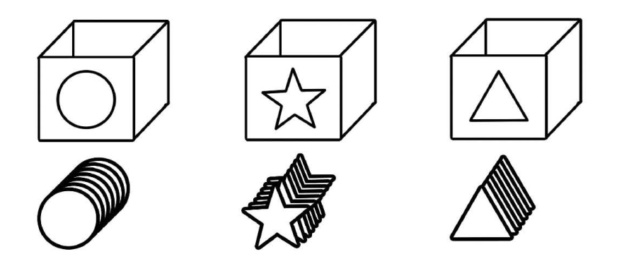
目 录
Contents
数据类型
Data Type
变量
Variable
算术运算符
Operator
一、数据存储与数据类型

Slide 13
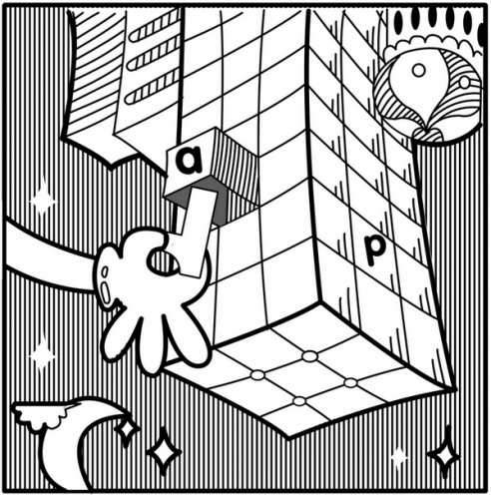
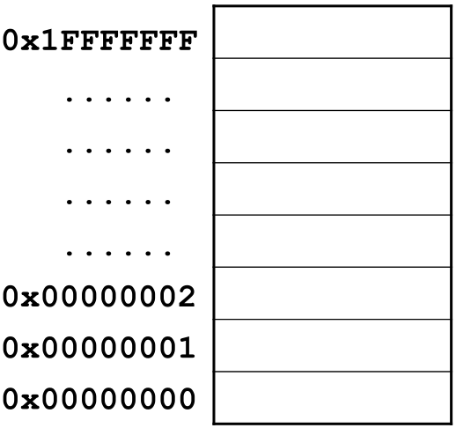
目 录
1 Byte = 8 bit
512MByte内存
内存的工作原理
Contents
数据类型
Datatype
变量
Variable
算术运算符
Operator
值
名字
0 0 0 0 0 0 0 1 a
0 0 1 1 0 1 1 0 b
0 0 1 1 0 0 1 0 c
每一个存储单元：名字、值、地址
地址编号
Notes:
A 1 b 54 c 50

Slide 14

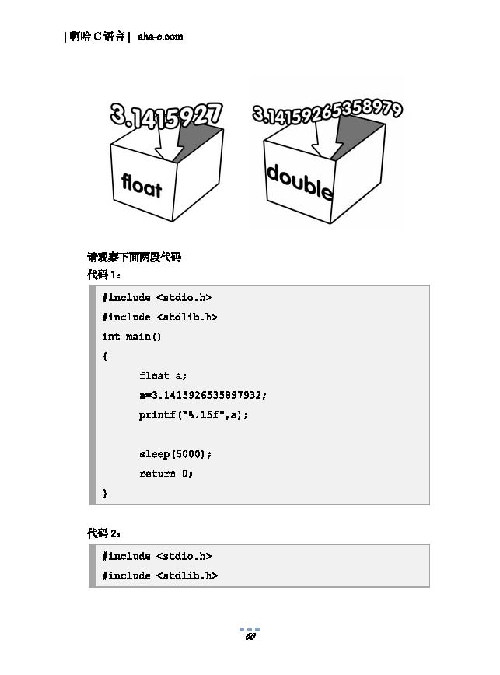
目 录
不同的数据需要不同的存储长度：100,3.1415926,a……
Contents
把所有的数据归纳为有限的几种类型；
同一种类型的数据占用相同大小的内存空间；
类型决定了存储长度和取值范围
数据类型
Datatype
变量
Variable
算术运算符
Operator
类型 | 标识符 | 字节数 | 数值范围
整型 | int | 4 | -2³¹~2³¹-1
单精度浮点型 | float | 4 | 3.4*10⁻³⁸~3.4*10³⁸
双精度浮点型 | double | 8 | 1.7*10⁻³⁰⁸~1.7*10³⁰⁸
字符型 | char | 1 | -128~127
布尔型 | bool | 1 | 0/1

Slide 15
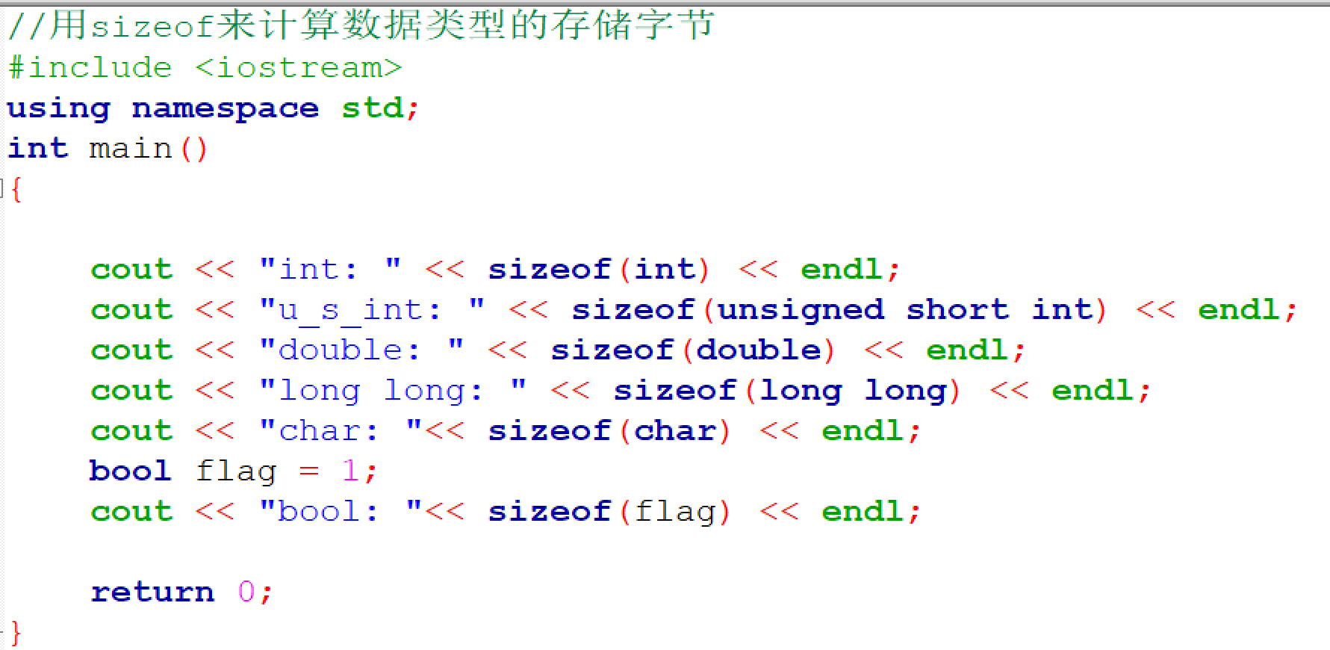
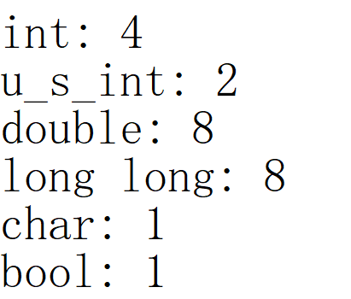
目 录
如何得到数据类型的存储字节长度？
运算符 sizeof ：它以字节为单位返回其操作对象的内存空间大小。它的操作对象可以是数据也可以是一个类型名称。
Contents
数据类型
Datatype
变量
Variable
算术运算符
Operator
ps：不同的操作系统，运算结果可能不同。

Slide 16
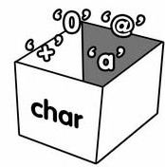
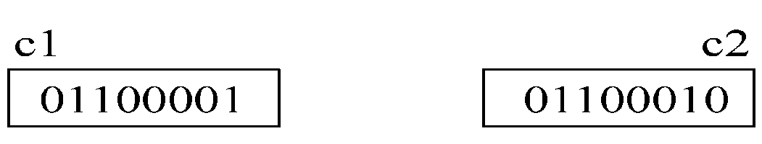
目 录
字符型数据的存储
Contents
数据类型
Datatype
字符型数据存储的是ASCII码
′a′的ASCII码为97，′b′ 的ASCII码为98
变量
Variable
算术运算符
Operator
字符型数据和整型数据在[0,127]之间就可以通用
char c = ‘A’；等价于 char c = 65；
char c = ‘1’; 等价于 char c = 49；

Slide 17
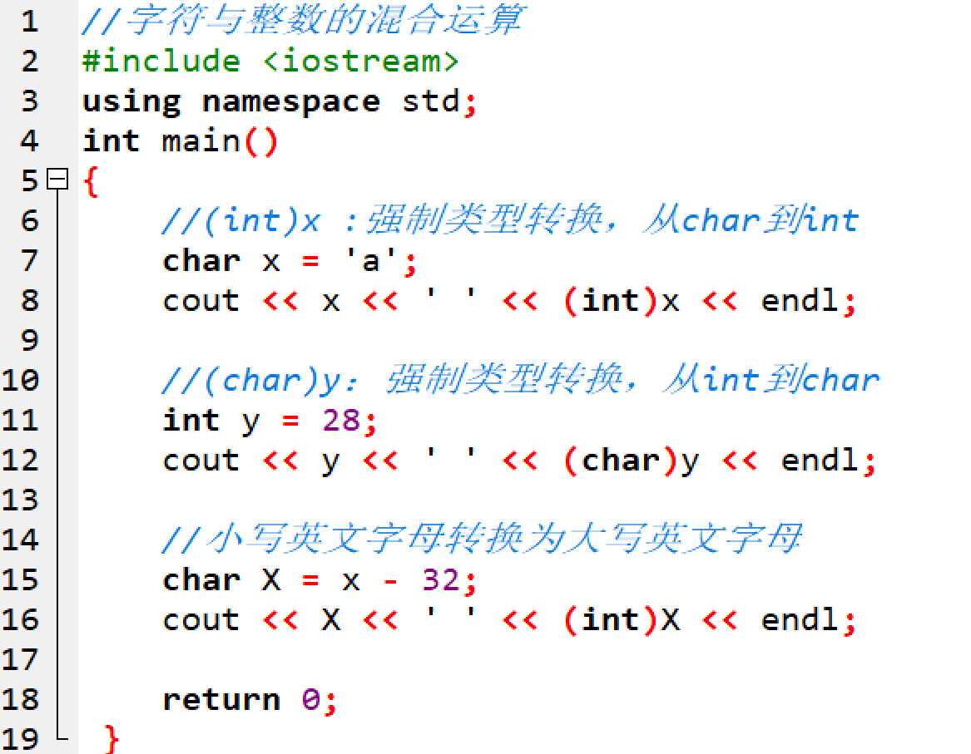
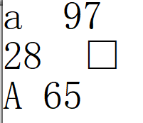
目 录
Contents
数据类型
Datatype
变量
Variable
算术运算符
Operator

Slide 18
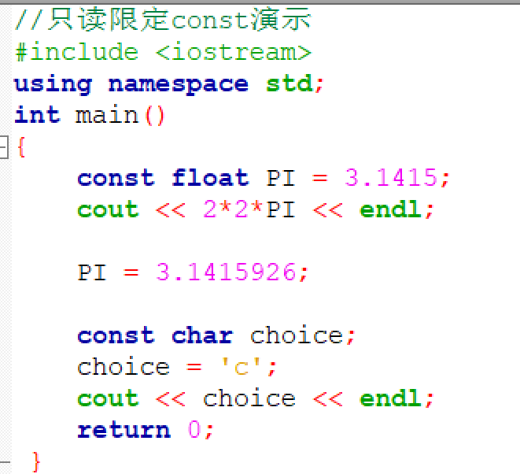


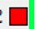
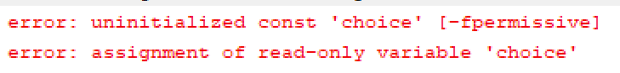
目 录
常量：“hello world”、‘C’、2147483647、9.8
只读限定 const ：始终等于初值。不允许被修改，可看做只读。
Contents
数据类型
Datatype
变量
Variable
算术运算符
Operator

Slide 19

目 录
没 你 不 行
大 国 点 名
选择合适的数据类型
符合意义
范围合理
节约空间
操作方便
Contents
数据类型
Datatype
变量
Variable
算术运算符
Operator
个人信息 |  |  | 统计数据
性别 | 年龄 | 身份证 | 男性居民比例 | 65岁及以上人口比例 | 上半年国民生产总值
男 | 28 | 43******X | 51.27% | 8.863392% | 45’6614’0000’0000
char | U_short_int | char[18] | float | double | long long

Slide 20
求解问题第一步 —— 分析数据、确定类型
【问题描述】输入3组坐标，按指定格式输出
【输入形式】(x1,y1),(x2,y2),(x3,y3)
【输出形式】
[x1,y1]
[x2,y2]
[x3,y3]
【样例输入】
(1, 1),(2, 2),(3, 3)
【样例输出】
[1, 1]
[2, 2]
[3, 3]
有哪些数据呢？
什么类型？变or不变？
有哪些基本操作呢？
输入：有圆括号、整数坐标，逗号，在一行内进行输入
输出：有方括号、整数坐标、逗号，分三行进行输出
处理：去掉圆括号，加上方括号，从一行变为三行

Slide 21
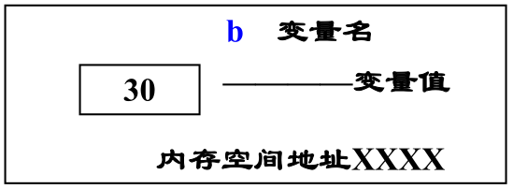
目 录
Contents
数据类型
Data Type
变量
Variable
算术运算符
Operator
二、变量声明：分配内存

Slide 22
目 录
1
变量声明
Contents
类型标识符 变量名，变量名，…变量名;
声明变量之后在内存按数据类型分配存储单元
多个同类型变量声明，用逗号分隔
先声明后使用！
数据类型
Data Type
变量
Variable
算术运算符
Operator
2
变量命名
字母+数字+下划线，且数字不能开头
非关键字！
区分大小写，有意义，不超过32位
驼峰命名法 f_stuScore
文件名和文件夹的命名也可遵循此原则，不要包含中文、小括号、空格等

Slide 23
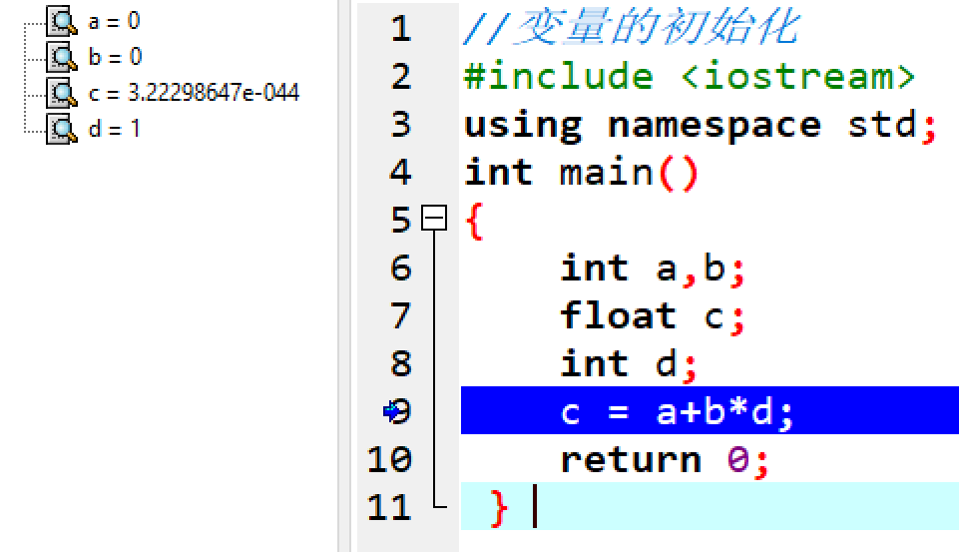
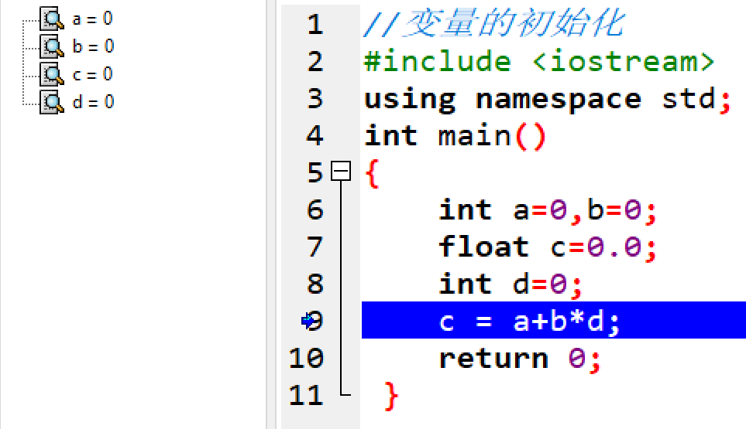
目 录
3
变量初始化
Contents
变量声明必须初始化！（覆盖内存单元原有内容）
类型标识符 变量名 = 初始值 ;
数据类型
Data Type
变量
Variable
算术运算符
Operator

Slide 24
单选题
1分
答案解析
以下字符串可以作为标识符的是
字母、下划线和数字的组合才是合法命名
A
123
B
_a
C
C++
D
cout
提交
可为此题添加文本、图片、公式等解析，且需将内容全部放在本区域内。正常使用需3.0以上版本

Slide 25
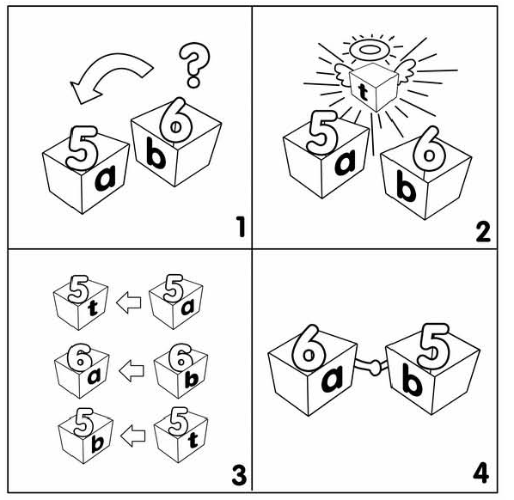
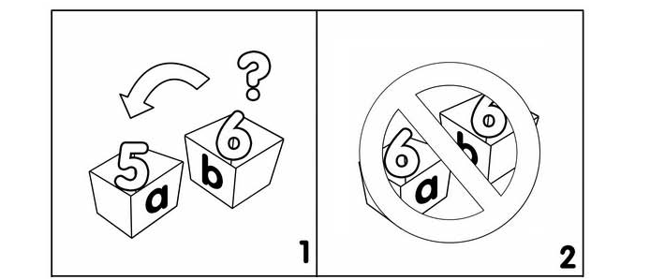
目 录
Contents
4
小练习：交换两个整数a和b的值
数据类型
Data Type
a=b;
b=a;
变量
Variable
算术运算符
Operator
t=a;
a=b;
b=t;

Slide 26
目 录
Contents
数据类型
Data Type
变量
Variable
算术运算符
Operator
三、算术运算

Slide 27
目 录
Contents
数据类型
DataType
+ - *
加、减、乘
变量
Variable
/
除
算术运算符
Operator
整除求余
%
++
--
自增、自减

Slide 28
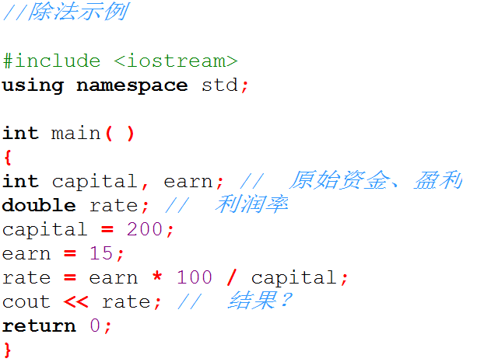
目 录
除法运算符/：参与运算的数均为整数时，结果也为取整
Contents
数据类型
DataType
变量
Variable
算术运算符
Operator
rate = earn * 100.0 / capital ; // 100.0表示浮点型
7
7.5
除法运算符/：只要有一个参与运算的数为浮点数时，结果也为浮点数

Slide 29
单选题
1分
答案解析
下列哪些不属于算术运算符
单等号 = ：赋值运算符
如 a = b = c;
按照从右往左的顺序进行
先把c的值赋给b，
再把b的值赋给a，
此时a、b、c的值相同
A
=
B
*
C
/
D
%
提交
可为此题添加文本、图片、公式等解析，且需将内容全部放在本区域内。正常使用需3.0以上版本

Slide 30
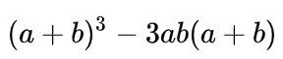
单选题
1分
答案解析
数学公式完全立方公式的变式，用C++语言表述正确的是
用C++语言表述数学运算的时候，一个运算符也不能省略！
A
(a+b)*(a+b)*(a+b) – 3ab*(a+b)
B
(a+b)*(a+b)*(a+b) – 3*a*b*(a+b)
提交
可为此题添加文本、图片、公式等解析，且需将内容全部放在本区域内。正常使用需3.0以上版本

Slide 31
如何得到数据类型的取值范围？
8*字节数为二进制串长度，所能表示的范围。
unsigned表示无符号，signed表示第一位是符号位。
sizeof(unsigned char) = 1
一个字符型变量占用一个字节，也就是8个二进制位(bit)
unsigned是无符号的，所以它能表示的范围是【0000 0000】-【1111 1111】
“1111 1111”的十进制为“128+64+32+16+8+4+2+1 = 255”
unsigned char类型取值范围的十进制表示为【0，255】。
signed类型第一位是符号位，二进制串长度减1
符号位为0是正数，转换规则如上，符号位为1是负数（反码和补码）。
unsigned char类型取值范围的十进制表示为【-128，127】。
补充知识：
进制转换
数据范围
原码
反码
补码

